Slide 1



GESTIÓN - 2023

Slide 2
¿Qué es el Punto de Reclamo?
Es un servicio totalmente gratuito para el consumidor de servicio financiero, está controlado y regulado por (ASFI). Existe un punto de reclamo en cada Entidad de Intermediación, dispuesta a atenderlo.
¿Qué es un Reclamo?
Es la manifestación verbal o escrita realizada por los consumidores de servicio financieros sobre su disconformidad por uno o varios servicios financieros que le fueron prestados por las Entidades Financieras o ante la vulneración de sus derechos.

Slide 3

¿Quiénes pueden presentar reclamos?
Toda persona natural o jurídica que utiliza o adquiere un producto o servicio en una Entidad Financiera regulada por ASFI sea o no Consumidor de servicio Financiero. Presentando su carnet de identidad.
Quiero
reclamar
Quiero
reclamar
Quiero
reclamar
Quiero
reclamar

Slide 4
PROCEDIMIENTO PARA LA RECEPCION Y ATENCION DE RECLAMOS
Recibir todo reclamo formulado por los consumidores financieros, consignando el medio por el cual requieren que se les remitan las cartas de respuesta a sus reclamos, en caso de que no opten por apersonarse a la entidad financiera a recoger las mismas;
Registrar el reclamo, asignándole un número único y correlativo
Comunicar a los consumidores financieros su número único de reclamo, dejando constancia de ello. Dicha comunicación, debe realizarse inmediatamente o en un plazo máximo de veinticuatro (24) horas, computables desde el registro del reclamo, cuando éste sea presentado a través del sitio web de la entidad financiera;
Solicitar a los consumidores financieros, cuando corresponda, adjuntar la documentación pertinente;
Realizar el análisis de toda la documentación presentada por los consumidores financieros que respalda el reclamo;
Emitir y registrar la respuesta al reclamo en el plazo establecido en el presente Reglamento;
Proporcionar la carta de respuesta a los consumidores financieros, a través del medio requerido por éstos o al momento en que se apersonen por la entidad financiera a recoger la misma, según sea el caso;

Slide 5

La respuesta a cada reclamo debe ser emitida y estar a disposición de los consumidores financieros en un plazo máximo de cinco (5) días hábiles administrativos, a partir de la fecha de la recepción del mismo.
En caso de requerir un plazo mayor, la entidad financiera debe comunicar a los consumidores financieros, dentro de los cinco (5) días hábil es administrativos establecidos, la fecha en la que emitirá y pondrá a su disposición la respuesta, señalando los motivos, debidamente fundamentados, por los cuales la atención de su reclamo requerirá un tiempo de análisis mayor; dicha fecha, no debe exceder los diez (10) días hábiles administrativos computados desde la recepción del reclamo.
En caso de que la entidad financiera requiera un plazo adicional a los diez (10) días hábiles administrativos para atender el reclamo, debe comunicar, por escrito a ASFI y al consumidor financiero dicho extremo, fundamentando el motivo por el cual necesitaría un tiempo superior para emitir la respuesta al consumidor financiero. La entidad financiera sólo podrá requerir un plazo adicional en dos (2) oportunidades, cada una de las cuales no deberá exceder los cinco (5) días hábiles administrativos.
Cuando la atención del reclamo dependa de aspectos no atribuibles a la entidad financiera, dentro de los cinco (5) días hábiles administrativos, computables desde la recepción inicial del reclamo, ésta comunicará por escrito a ASFI y al consumidor financiero el plazo en el que emitirá su respuesta, fundamentando el motivo por el cual requiere del mismo. ASFI, en caso de que considere que el plazo requerido es excesivo, podrá modificar lo, indicando tal determinación a la entidad financiera.
En todos los casos, la entidad financiera debe dejar evidencia de haber comunicado al consumidor financiero la fecha en la que la respuesta fue emitida y puesta a su disposición.
CARACTERÍSTICAS
Y PLAZOS PARA
LA RESPUESTA
A RECLAMOS

Slide 6

  La respuesta por la Entidad Financiera al Consumidor Financiero , debe incluir la leyenda “ Si el consumidor financiero, esta en desacuerdo con la respuesta emitida, puede acudir en Segunda Instancia a la defensoría del consumidor financiero de la Autoridad de Supervisión del Sistema Financiero ASFI que se encuentra disponible en todas sus Oficinas”.
QUE ES
LA LEYENDA EN LA RESPUESTA

Slide 7

La Respuesta emitida debe cumplir
con las siguientes características:
COMPRENSIBLE:
Contener información clara
que facilite el entendimiento
de la misma por parte
del Consumidor Financiero.
OPORTUNA:
Se refiere al cumplimiento con el plazo fijado para su
emisión, de acuerdo
a lo establecido en
el presente
reglamento.
INTEGRA:
Debe corresponder a la verdad de
los hechos, ser completa, exacta,
imparcial y verificables respecto
a los aspectos planteados en el
Reclamo.
EXPRESA: Mediante
comunicación
escrita.

Slide 8

PROHIBICIÓN
NO COBRAR
Aclarar que la Entidad Financiera queda prohibida realizar cualquier cobro en el proceso de atención de reclamo (recepción y respuesta).

Slide 9

COMO REGISTRAR UN RECLAMO
DE LA SIGUIENTE MANERA

Slide 10
Fecha del reclamo, mediate que medio se efectuó el reclamo, número del reclamo y la entidad
Datos generales
Descripción del hecho, indicando monto de dinero y detallando documentación adjunta si corresponde
Se imprime dos copias que se deben firmar
Comprobante para el Consumidor Financiero
Formulario adicional del reclamo que establece como leyenda

Slide 11
Datos generales,
Nº. de reclamo
Respuesta con firma y sello del responsable
Se imprime dos copias que debe firmar el Consumidor de Servicios Financieros
En caso de estar en desacuerdo se adjunta la leyenda para que el consumidor Financiero tenga conocimiento

Slide 12


REGISTRO DE RECLAMOS Y SOLUCIONES EN EL SISTEMA NETBANK

Slide 13
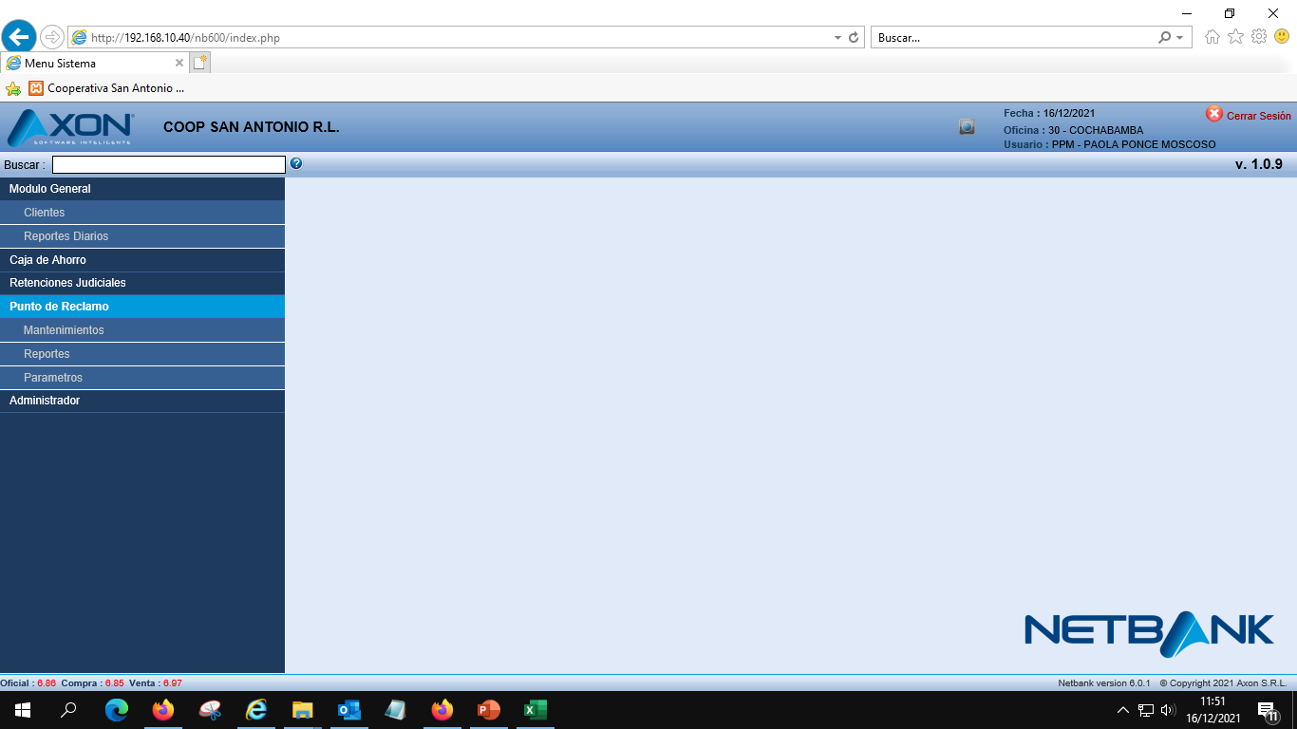
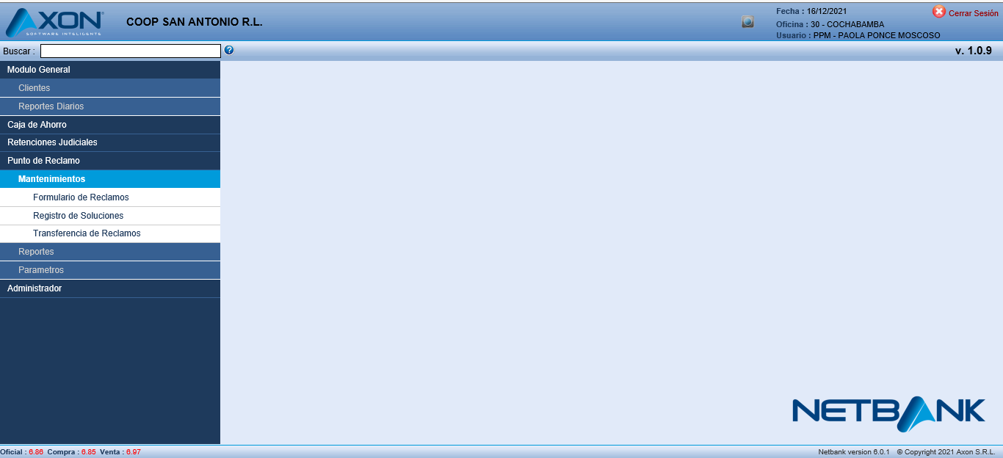
1
2

Slide 14
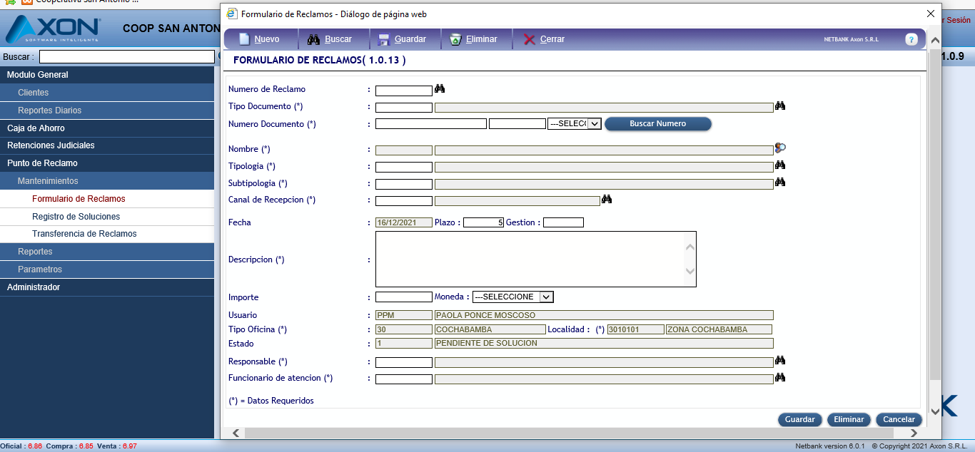
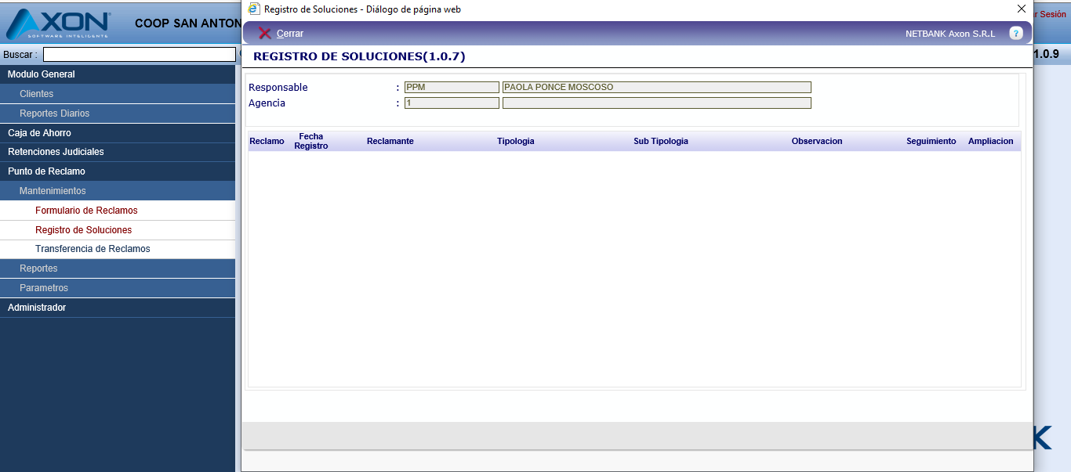
3
4

Slide 15
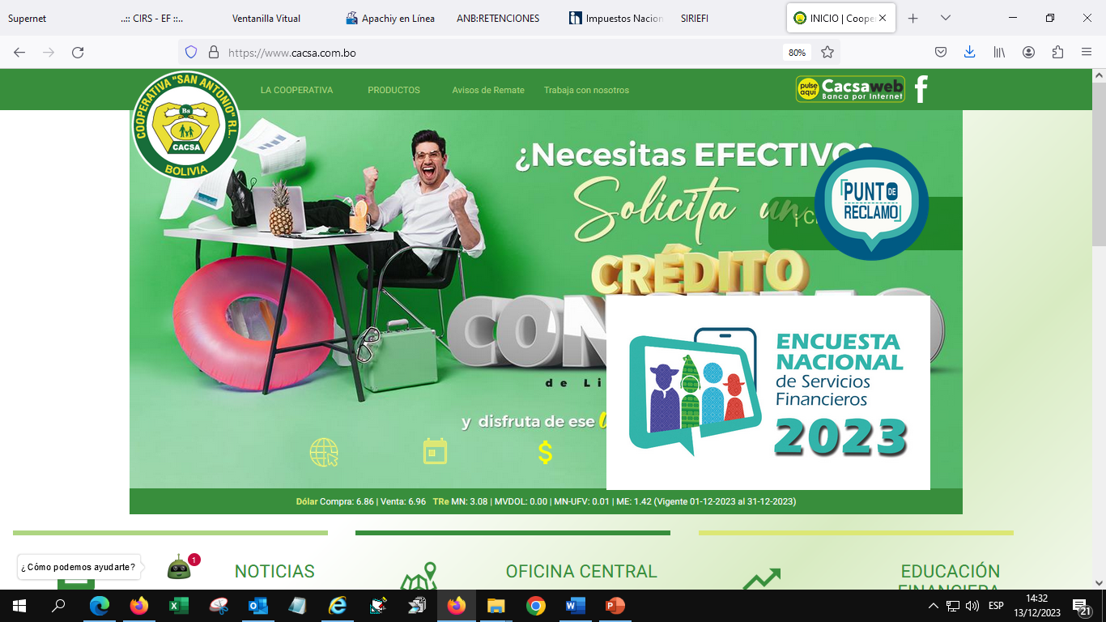
RECLAMO POR INTERNET
WWW.CACSA.COM.BO

Slide 16
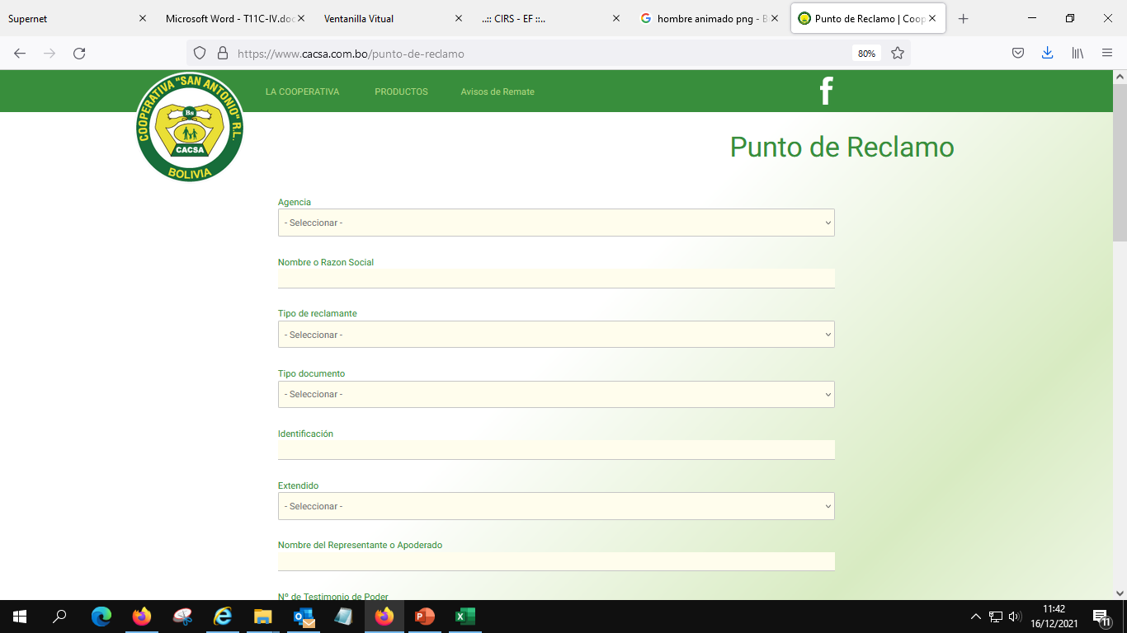
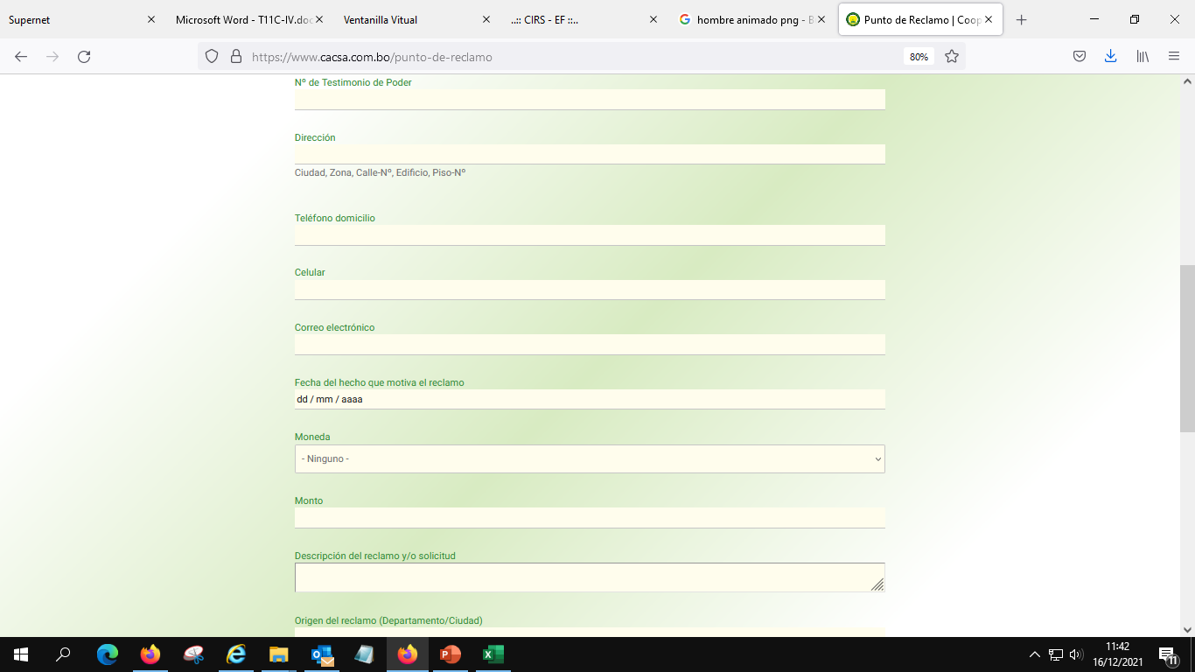

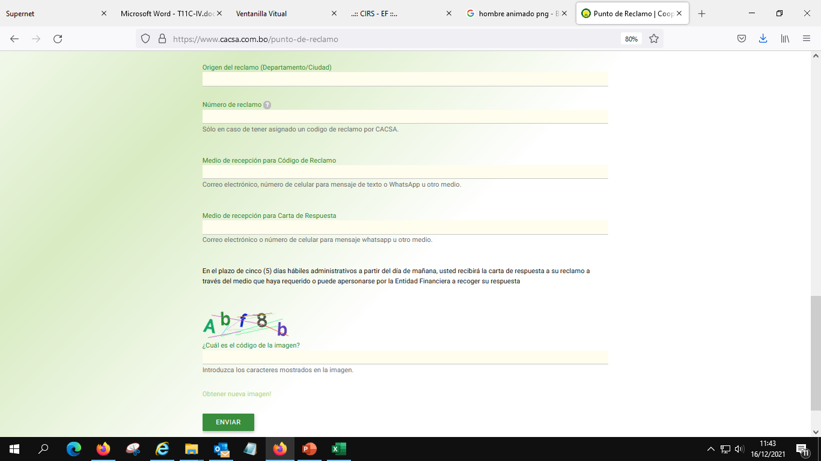

Slide 17

Acude a la Defensoría del Consumidor Financiero y presenta tu reclamo en Segunda Instancia, debes realizarlo mediante nota escrita y adjuntar copia de la respuesta que recibiste de la Entidad Financiera.

Slide 18


La ASFI atenderá los reclamos cuando se hayan agotado los medios para su solución en el “Punto de Reclamo” de la Entidad Financiera.
www.asfi.gob.bo

